Slide 1
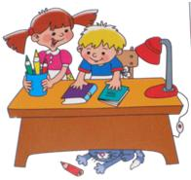
Учимся быть организованными
Игровой час
МБОУ Ершовской средней
общеобразовательной школы имени
Героя Советского Союза
Василия Фабричнова
учитель начальных классов Воронина С.А.

Slide 2
Понятийный блок
Что значит быть «организованным человеком»?

Slide 3
"Хозяин в доме"
Я все в доме приберу —
Не хочу попасть в беду,
Если книжку потеряю,
Где что было, не узнаю.

Slide 4
Книжки, ручки — все сложу
И на место положу.

Slide 5
Шапки, варежки, носки
В коридоре жить должны.

Slide 6
Я игрушки не теряю —
Все на место отправляю.

Slide 7

Если утром рано встать,
Легче будет все достать.
Я по правилам живу,
Все на место положу.

Slide 8
Маму, папу уважаю.

Slide 9


За собой все убираю.
За хозяйством я слежу:
Все, как надо, я сложу.

Slide 10
Я хозяин хоть куда —
Ты бери пример с меня.
А когда я подрасту,
Всех порядку научу.

Slide 11
«Оцени себя».
Спросите себя: «Какой я хозяин?».
— Если у тебя порядок в доме — ты какой?
- Если беспорядок — как себя охарактеризовать?

Slide 12
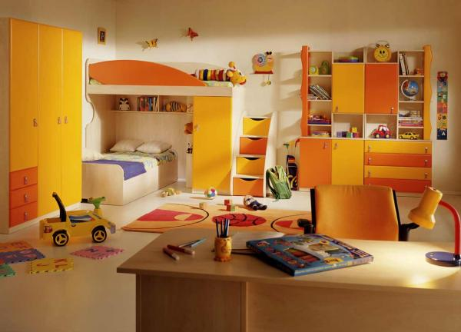
Порядок в комнате

Slide 13
Голова научит, руки сделают.
Будь разумен в своих поступках.

Slide 14
Понятие «ответственность»
1.Человек должен представить, для чего он что-то делает, осознать это, мысленно представить результат.
И так во всех делах: чтобы добиться желаемого, поставь себе цель!

Slide 15
Понятие «ответственность»
2.Человек должен продумать, как и при помощи чего он будет достигать задуманного.
Ежедневные организованные систематические занятия, упражнения, тренировки, постепенное усложнение нагрузок — это и есть способы достижения цели.

Slide 16
Организованность предполагает составление плана действий, ее реализацию, контроль, оценку и коррекцию, то есть проверку качества сделанного и исправление ошибок, если они допущены.

Slide 17





Игровой блок
Игра «Что нам надо для работы?»
Давайте поучимся организованности.

Slide 18

Игра «Найди ошибки»

Slide 19

Игра «Волшебные минутки»
Режимные моменты | Время проведения
Пробуждение, гимнастика, закаливающие процедуры | 7.00
Завтрак | 7.30
Дорога в школу (прогулка) | 7.50
Учебные и факультативные занятия в школе, завтрак на большой перемене | 8.15
Дорога из школы домой (прогулка) | 13.00
Обед | 13.30
Послеобеденный отдых | 14.00
Пребывание на воздухе | 15.00
Приготовление уроков (каждые 35-45 минут занятий перерыв 5-10 мин.) | 16.00
Пребывание на воздухе | 17.30
Ужин и свободные занятия | 19.00
Сон | 21.00

Slide 20
Игра «Делу — время, потехе час»

Slide 21
Игра «Делу — время, потехе час»
Организованным быть - значит беречь свое время.
• Не откладывай на завтра то, что можно сделать сегодня. (Армянская.)
• Делали наспех, а сделали на смех. (Русская.)
• Люби порядок - он сохранит тебе время и силы. (Немецкая.)
• И на стол накрывать учатся у матери. (Турецкая.)

Slide 22
Рефлективный блок:
Будем ответственными во всем и всегда.
Что нужно делать, чтобы воспитать в себе ответственность?

Slide 23
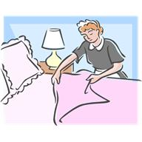
Рефлективный блок:
В школу, знает детвора,
Ходят с самого утра.
И хотели, не хотели —
Нужно быстро встать с постели,
Не скандалить, не кричать
И на маму не ворчать.

Slide 24

Научиться надо, братцы
Вам с улыбкой просыпаться.
Новый день пришел опять
Эй, друзья, пора вставать.

Slide 25

Просыпайтесь по утрам вовремя,
чтобы быть организованными.

Slide 26
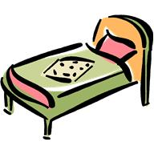
Поспали? Что ж, пора вставать,
Свои постельки заправлять.
Ребята, вы должны стараться
С постелью сами управляться.
И застилать ее опрятно,
Красиво, ровно, аккуратно!

Slide 27
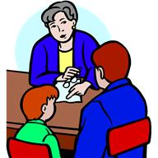
Мама сынишке давала наказ:
«В школе учителя слушай рассказ.
Книги, альбомы, тетрадки —
Все содержи в порядке».
Но позабыл сынок о прилежании
И получал одни лишь замечания.

Slide 28
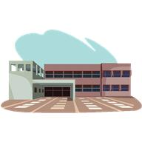
Мама за сына стыдится,
Так, ребята, не годится!
Дети школу посещают,
Учатся в ней и играют.
Вместе спорят и мечтают,
Организованными подрастают.
Школа ведь — второй ваш дом.

Slide 29



Как светло, уютно в нем.
Это все, друзья, для вас:
Парты, глобус, книги, класс.
Любите и берегите школу, дети,
Школа — самый умный и добрый дом на свете!

Slide 30

Организованный ученик сначала подумает, потом сделает!

Slide 31

Всего доброго!

